Slide 1
Pokračující letová způsobilost z pohledu Part M-L od 24.3.2020

Slide 2
OBSAH PRESENTACE
Kategorie způsobilosti
Typové osvědčení
Postupy pro osvědčování a zachování letové způsobilosti
Změny typového osvědčení/typového návrhu
Osvědčení letové způsobilosti
Systém řízení způsobilosti
Poškození letadla
Neschválená oprava, výměna, zástavba
Zhodnocení období po 24.3.2020
Systém údržby z technického hlediska
Způsobilost letadel – nálezy ACAM

Slide 3
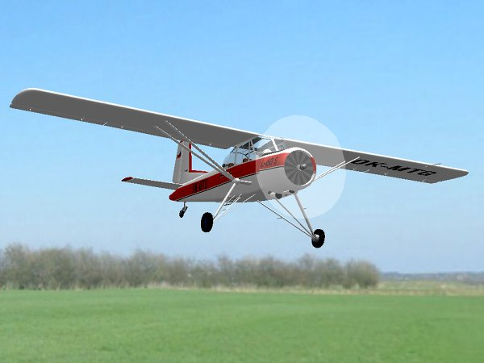
Kategorie způsobilosti Standardní Osvědčení letové způsobilosti
Letoun s TC pod správou EASA
„Transferované letadlo“ (EU)216/2008
(EU)2018/1139
Letoun s TC pod správou Národního úřadu
„Annexované letadlo“

Slide 4
Kategorie způsobilosti Kategorie EXPERIMENTAL
Prototypy pro vývoj a průkaz plnění požadavků
Striktní omezení provozu
Individuálně stavěná letadla
Problematické přepsání do rejstříku cizího státu
Nekomerční provoz
Omezené přelety přes hranice

Slide 5
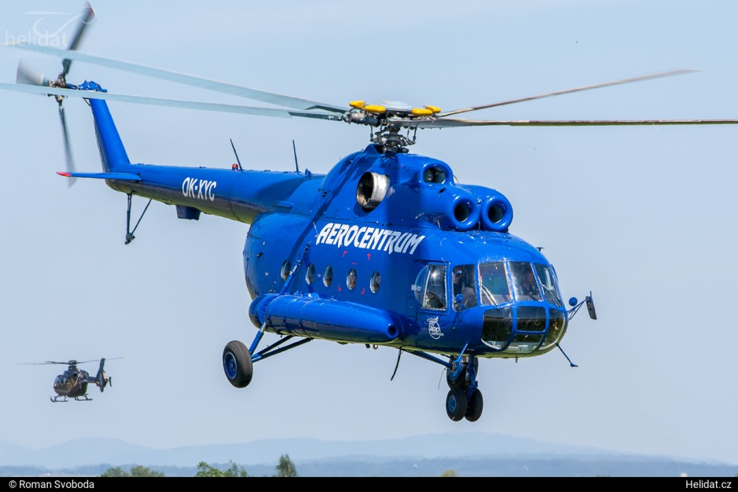
Kategorie způsobilosti Kategorie RESTRICTED
Letadlo nesplňuje některé certifikační specifikace – omezeno na určité druhy provozu
EASA RESTRICTED
ÚCL RESTRICTED

Slide 6
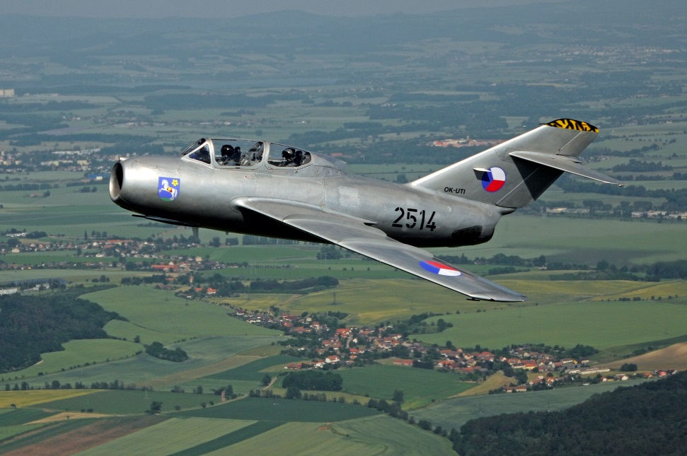
Kategorie způsobilosti Kategorie LIMITED
Letadlo nikdy nebylo certifikováno, převzato u vojenského provozu
nekomerční provoz
ÚCL LIMITED

Slide 7
Typové osvědčení Co musí splňovat Typové osvědčení?
Oprávnění držitele TC
Návrhová hlediska příslušných požadavků letové způsobilosti
Průkaz vyhovění příslušným požadavkům letové způsobilosti – „Typový návrh musí vyhovět Stavebním předpisům“
Povinnosti držitele Typového osvědčení
Příloha k TC (TCDS)
Buhl Airster CA-3
FAA 1927

Slide 8
Postupy pro osvědčování a zachování letové způsobilosti
Co musí být dále zajištěno, aby mělo smysl Typové osvědčení vůbec vydávat?
Výroba ve shodě s Typovým návrhem
Osvědčení letové způsobilosti pro každé letadlo
Počáteční letová způsobilost (IAW) - změny Typového návrhu a Doplňková typová osvědčení
Pokračující letová způsobilost (CAW)- řízené prostředí pro údržbu a opravy, prodlužování letové způsobilosti, Příkazy k zachování letové způsobilosti

Slide 9
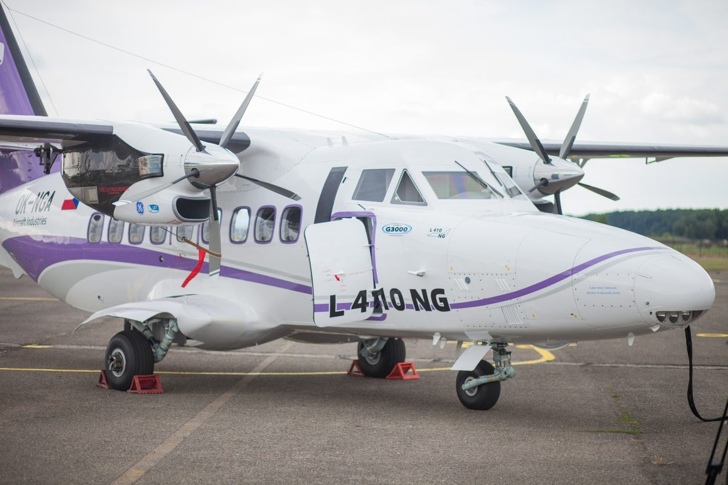
Postupy pro osvědčování a zachování letové způsobilosti Změny Typového návrhu
„Major Change“ prováděné držitelem TC
Schvalované úřadem
„Minor Change“
Schvalované úřadem
Schvalované Oprávněným subjektem
Doplňkové Typové osvědčení
Schvalované úřadem

Slide 10
Změny typového návrhu STC ze třetích zemí
FAA STC nejsou v zemích EASA automaticky uznávána
Schválená některým členským státem před vznikem EASA jsou automaticky uznávaná v Evropě (grandfather rights)
STC musí být validována EASA, držitel FAA STC musí požádat o validaci a zaplatit jí (finanční a časová náročnost)
U FAA STC klasifikovaných jako basic může vlastník letadla požádat EASA o validaci na konkrétní výrobní číslo letadla. Postup žádosti zde: https://www.easa.europa.eu/document-library/application-forms/focert00134

Slide 11
Změny typového návrhu Minor Change
DOA si může schvalovat Minor change sama
Jinak žádost na EASA, žadatel může být kdokoliv
Technicky není rozdíl mezi zpracováním a průkazem Minor a Major Change

Slide 12
Změny typového návrhu Standard Change
EASA vydané CS-STAN – přes 60 položek
Je vedeno snahou snadno vyměnit jednu “krabičku“ za „krabičku“ jiného typu
FORM 123 a předepsaná předávaná dokumentace vlastníkovi
Často nacházíme změnu (zástavba radia…) jako Minor Change s FORM 123, doplněk AFM ale chybí

Slide 13
Změny typového návrhu Národní prostředí
N-STAN dle L8/A čl. 3.7., CAA-ST-115-1/16
Modifikace dle L8/A čl. 3.6.

Slide 14
Zhodnocení období po 24.3.2020 Osvědčení letové způsobilosti
Dobově omezená platnost OLZ – určeno:
Přímo OLZ
Další dok. (ARC)
A/C je nezpůsobilé:
Poškození
Neschválená oprava, zástavba, úprava
Nedodržený systém údržby
Neprovedený Příkaz zachování letové způsobilosti (AD)

Slide 15
Systém řízení způsobilosti ML.A.901 KLZ
V Part-ML není zavedeno doporučení pro vydání ARC, vydává se vždy rovnou ARC
Každý oprávněný subjekt vydává ARC pro letadla, na která se vztahuje Part-ML, na formuláři EASA Form 15c
Toto ARC může být dvakrát po roce prodlouženo, zůstává-li letadlo v řízeném prostředí CAMO nebo CAO
KLZ provádí a ARC vydává:
Úřad členského státu registrace letadla
CAMO nebo CAO organizace s příslušným oprávněním
AMO s příslušným oprávněním, která provedla roční/ 100 hod. prohlídku
U letadel v nekomerčním provozu (mimo obchod. SPO, ATO, …) nezávislý příslušně oprávněný osvědčující personál, který provedl roční/ 100 hod. prohlídku
Pozn: Je-li nezávislý personál držitelem průkazu podle Part-66, může provádět KLZ a vydávat ARC letadlům zapsaným ve všech členských státech

Slide 16
Poškození
Identifikace provozovatelem v provozu nebo při údržbě
klasifikace poškození - možný dopad na způsobilost
Hlášení stavu nezpůsobilosti – zejména kvůli bezpečnosti návrhu konstrukce
Oprava je /není popsaná v MM
Jestliže není, je to Major Change
Výměna dílů z jiného letadla – nutné řešit přes oprávněný servis

Slide 17
Neschválená oprava, výměna, zástavba
data pro opravu – MM/Repair Structure Manual
Bez schválených dat - postup Major Change
Použití vhodných a legitimních dílů – Form 1
„Potulný letecký mechanik“ - rozdíl GO na letadle a na výrobku
Major, Minor, Standard Change

Slide 18
Zhodnocení období po 24.3.2020 Systém údržby z hlediska legislativy
Současné znění (EU)1321/2014 a od 2/2020 zavedený Part M/L pro letouny do 1200 kg v nekomerčním provozu, resp. 2730 kg MTOW mimo obchodní leteckou dopravu považuje za závazné pouze lhůty životnosti a údržby, uvedené v:
Příloze k Typovému osvědčení - TCDS
Příkazech k zachování letové způsobilosti - AD
V MM v části nazvané Airworthiness Limitation Sektion - ALS
Omezení životnosti a systém údržby, zavedené jinou formou, nemusí vlastník/provozovatel letadla dodržovat, jestliže nelétá v obchodní letecké dopravě, nicméně Program údržby musí vzít v úvahu veškeré úkony údržby
Vlastník letadla v nekomerčním provozu si může navrhnout vlastní program údržby (AMP), který ale musí být minimálně v rozsahu, předepsaném Part M-L (v podstatě z letadla nic neupadlo, nic se na něm neviklá a nic z něj neteče)
V případě, že letadlo létá komerčně, musí AMP zpracovat oprávněná organizace CAMO/CAO

Slide 19
Zhodnocení období po 24.3.2020
Riziko dopadu změn na způsobilost:
Zavedení vlastních postupů a lhůt údržby vlastníky letadel, kdy bezpečnost by byla zcela vytlačena ekonomickým zájmem
Vzhledem k evropskému byrokratickému trendu převládne princip a prioritu bude mít, když letadlo má správné papíry, tak je způsobilé
Technický stav v důsledku předchozích dvou bodů chřadne a chřadne
Po téměř třech letech to vypadá, že takovýto scénář se nekoná
Úkony údržby, striktně doporučené ÚCL - Úřad pro civilní letectví - odkaz

Slide 20
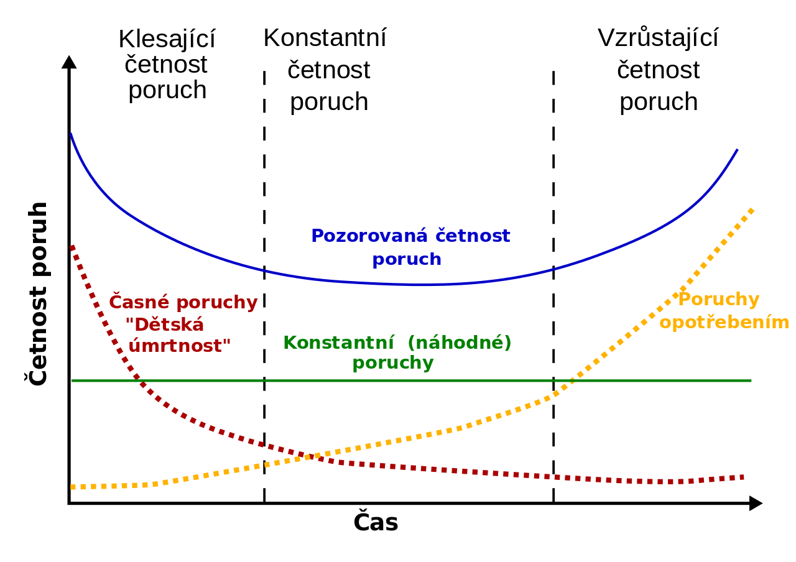
Systém údržby z technického hlediska
pro primární díly konstrukce platí model spolehlivosti
Nicméně takto lze posuzovat jen o něco více než 10 % prvků, u kterých se musí uvážit vznik opotřebení a následné případné poruchy

Slide 21
Systém údržby z technického hlediska
Safe Life-Fail Safe-Damage tolerance

Slide 22
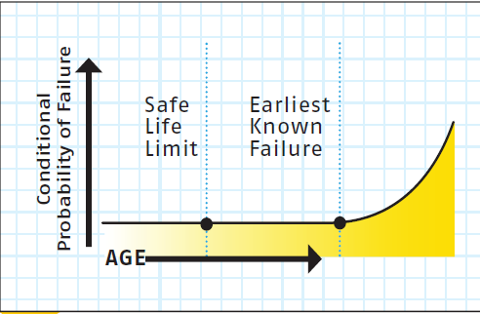
Systém údržby z technického hlediska
Rozbor poruch –analýzy spolehlivosti pro určení programu údržby
Do 70 let velmi konzervativní přístup - Safe Life TBO
- pro určité prvky se používá stále
- (kování nosníku křídla, kliková hřídel..)
- většina letadla GA kategorie N do nedávné doby
Od 70-tých let používán systém Reliability Centered maintenance RCM MSG 1, 2, 3, což vedlo např:
DC-8 – původní Fail Safe - 339 položek s TBO, 4 miliony hodin při údržbě během prvních 2Ot FH
DC-10 – použití MSG 1 - pouze 7 položek s TBO
B 747 – MSG 2 - pouze 66 tisíc hodin při údržbě během prvních 2Ot FH

Slide 23
Systém údržby z technického hlediska

Slide 24
Systém údržby z technického hlediska
Příklad pro dopravní letadla
GA v současné době nedosahuje úrovně roku 1970, použití RCM je drahé a starší konstrukce jsou navrženy podle Safe - life
Z toho plynou velké náklady na údržbu letadel GA podle systému údržby dle MM držitele TC
Snaha FAA/EASA řešit tuto situaci legislativně s tím, že se zvýší pro tento segment letectví přijatelná míra rizika
Maintenance | 1964 | 1970 | 1990
Hard Time (%) | 58 | 31 | 9
On-Condotion | 40 | 37 | 40
Condition Monitored | 2 | 32 | 51

Slide 25
ACAM
Vzhledem k situaci s Covidem byl plán kontrol silně zredukován
Cíl je cca několik set kontrol za rok
Výběr letadel podle úkonů pro vystavení dokladů, náhodný výběr, výběr podle specifických kriterií

Slide 26
Děkuji za pozornost a odváděnou práci ing. Vít Zárybnický ředitel Sekce Technické
Dotazy?
Přivítáme jakékoliv dotazy, náměty a připomínky, můžete nám je posílat na adresy, uvedené níže. Přímý kontakt s veřejností považujeme zejména v oblasti Pokračující letové způsobilosti a systémů údržby za klíčový. Mezi leteckým lidem koluje spousta informací a zdaleka ne všechny popisují skutečný stav. V dnešní době, přehlcené daty, valícími se ze všech stran, je pak snadné vytvořit si vlastní, ale mylnou představu o dané věci. Proto neváhejte se na nás obrátit, bez letadel nebude letectví, ale ani úřad, a to si tady plně uvědomujeme.
https://www.caa.cz/letadlova-technika/zmena-narizeni-komise-eu-c-1321-2014/nejcastejsi-otazky/

